Slide 1


河口镇中心小学
张少敏
苏教版 三年级语文 下册第三单元
大作家
的
小老师

Slide 2

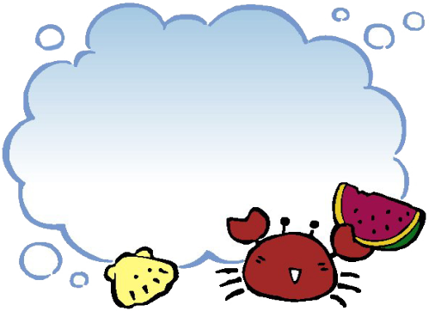
你们知道龟兔赛跑的故事吗？谁能给我们讲一讲。

Slide 3
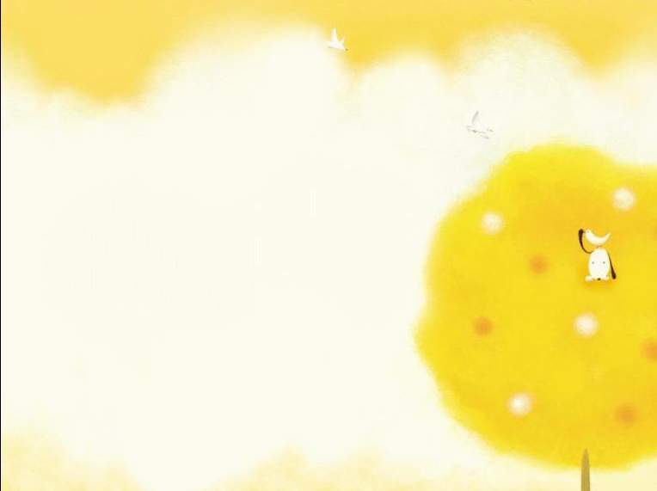
河口镇中心小学
张少敏
同学们，读读题目，你们想知道些什么？
“大作家”指的是谁？
“小老师”指的又是谁？
  “大作家”和“小老师”他们之间发生了什么事情？

Slide 4
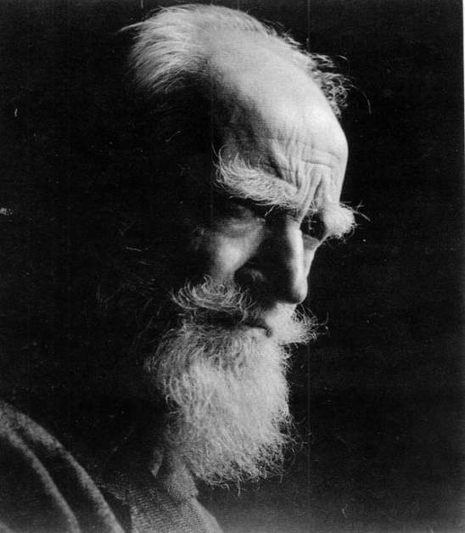

萧伯纳（1856-1950）是英国现代杰出的现实主义戏剧作家，是世界著名的擅长幽默与讽刺的语言大师。他最著名的剧作有：《鳏夫的房产》、《华伦夫人的职业》、《武器与人》、《真相毕露》等。

Slide 5

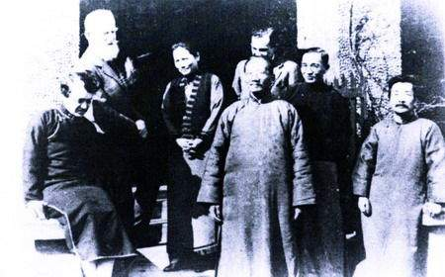
河口镇中心小学
张少敏
1933.2.17鲁迅与宋庆龄、萧伯纳等人。

Slide 6
自由朗读课文
要求：
1.画出生字词，读准生字词；
2.读通读顺句子，难读的地方多读几遍；
3.不懂的地方做上记号。

Slide 7
nà kē sù
萧伯纳 莫斯科 告 诉
文 豪 预 料 苏 联
意 识 自 夸 感 触
háo yù liào lián
shí kuā chù

Slide 8

你认识它们吗？
xiāo wěn nà shā qiān xū
萧 吻 娜 莎 谦 虚
jiào 教学
教
jiāo 教书

Slide 9
河口镇中心小学 张少敏
小故事:
一天，萧伯纳接到一位小姑娘的信，信中说：“为了表达我对您的敬仰，我打算用您的名字做我小狗的名字。不知您同不同意？”萧伯纳回信说：“亲爱的孩子，读了你的信，我觉得很有趣，我赞同你的打算。但是，最主要的一点，你一定要和你的小狗商量一番哦，看它同不同意啊！”
这是一位怎样的萧伯纳？

Slide 10

河口镇中心小学 张少敏
萧伯纳是英国著名作家。有一次在莫斯科访问时，他遇到一个小姑娘。小姑娘白白胖胖，一对大眼睛很有神，头上扎着大红蝴蝶结，真是可爱极了。萧伯纳非常喜欢这个孩子，同她玩了好久。
这是一位怎样的萧伯纳？

Slide 11
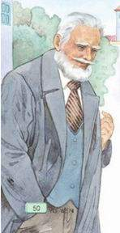
河口镇中心小学
张少敏
“别忘了回去后告诉你妈妈，就说今天同你玩的是世界有名的大作家萧伯纳。”

Slide 12
别忘了回去告诉你妈妈，就说今天同你玩的是世界有名的大作家萧伯纳。
同桌互读萧伯纳所说的话，说说你从中体会到什么。
得意
骄傲

Slide 13
“别忘了回去告诉你妈妈，就说今天同
你玩的是世界有名的大作家萧伯纳。”
世界有名
大作家
萧伯纳心想：小姑娘一定会 ，
说：“ 。”

Slide 14
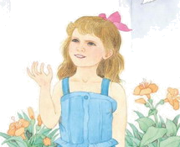

河口镇中心小学
张少敏
“请你回去后告诉你妈妈，就说今天同你玩的是苏联小姑娘娜塔莎。”

Slide 15
河口镇中心小学
张少敏
“别忘了回去告诉你妈妈，就说今天同
你玩的是世界有名的大作家萧伯纳。”
“请你回去告诉你妈妈，就说今天同
你玩的是苏联小姑娘娜塔莎。”

Slide 16
师者，所以传道授业解惑也。
（老师,是用来传授知识、教授学业、解答疑惑的人。 ）
无贵无贱，无长无少，道之所存，师之所存。
(不论高贵的，不论卑贱的，不论年长的，不论年少的，道理在哪里，老师就在哪里。)
—— 韩愈（唐）
河口镇中心小学
张少敏
虚心使人进步，骄傲使人落后。
—— 毛 泽 东
一个骄傲的人，结果总是在骄傲里毁灭了自己。
—— 莎士比亚（英国）
无论在何时，永远不要以为自己已知道了一切。
—— 巴甫洛夫（俄罗斯）

Slide 17
作业超市：（二选一）
1、收集一些关于平等相待或者谦虚的名人名言，我们来比比谁找得多。
2、把《大作家的小老师》的故事说给爸爸妈妈听，并告诉他们其中的道理。
。

Slide 18
默读第一自然段，思考：
这个自然段主要讲些什么？
萧伯纳与小姑娘相遇，一起玩耍。

Slide 19
萧伯纳为什么会和这个小姑娘“玩了好久”？
萧伯纳非常喜欢这个孩子，同她玩了好久。
萧伯纳为什么会这么喜欢这个小孩子？
小姑娘白白胖胖，一对大眼睛很有神，头上扎着大红蝴蝶结，真是可爱极了。

Slide 20
别忘了回去告诉你妈妈，就说今天同你玩的是世界有名的大作家萧伯纳。
同桌互读萧伯纳所说的话，说说你从中体会到什么。
得意
骄傲

Slide 21
请你回去后告诉你妈妈，就说今天同你玩的是苏联小姑娘娜塔莎。
“出乎预料”是什么意思？出乎谁的预料？
萧伯纳预料之中的应该是什么？
读读小姑娘说的话，你读懂了什么？

Slide 22
默读第2-4自然段，思考并小组交流：
1.临别时，萧伯纳对小姑娘说了什么话？请用直线画起来；
2.小姑娘是怎样回答他的？请用虚线画起来；
3.从他们的对话中，你体会到什么？

Slide 23
萧伯纳听了小姑娘的话有什么反应？
萧伯纳听了，不觉为之一震。他马上意识到刚才太自夸了。
“为之一震”是什么意思？
为什么他会“为之一震”？

Slide 24
一个人不论取得多大成就，都不能自夸。对任何人，都应该平等相待，永远谦虚。这就是那位小姑娘给我的教育。她是我的老师。
读读这段话，在小组内说说你是怎么理解这段话的。
萧伯纳为什么说小姑娘是他的老师？
你从中看出萧伯纳是一个怎样的人？

Slide 25
学完了课文，你有什么收获呢？跟同桌分享一下。

Slide 26
再 见

